Slide 1
필터
12

Slide 2
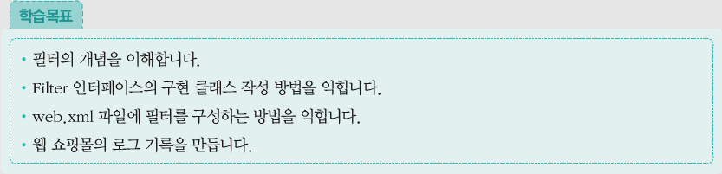
1
필터의 개요
2
Filter 인터페이스의 구현 클래스
3
web.xml 파일의 필터 구성
4
[웹 쇼핑몰] 로그 기록하기

Slide 3
1. 필터의 개요
필터(filter)
클라이언트와 서버 사이에서 request와 response 객체를 먼저 받아 사전/사후 작업 등 공통적으로 필요한 부분을 처리하는 것
클라이언트의 요청이 웹 서버의 서블릿, JSP, HTML 페이지 같은 정적 리소스에 도달하기 전과, 반대로 정적 리소스에서 클라이언트로 응답하기 전에 필요한 전처리를 가능하게 함
필터는 HTTP 요청과 응답을 변경할 수 있는 코드로 재사용 가능
클라이언트와 정적 리소스 사이에 여러 개의 필터로 이루어진 필터 체인을 제공하기도 함

Slide 4
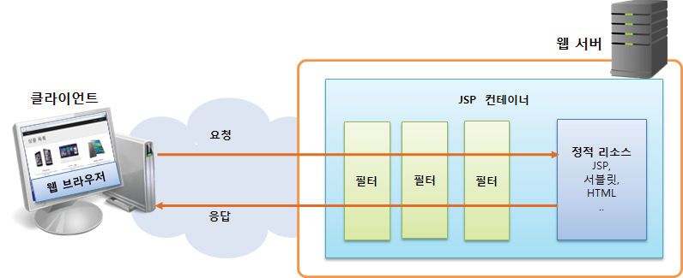
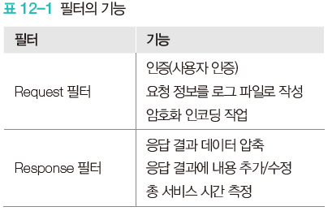
1. 필터의 개요
필터(filter)

Slide 5
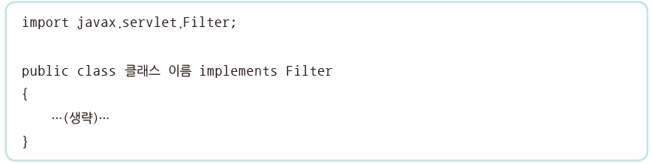
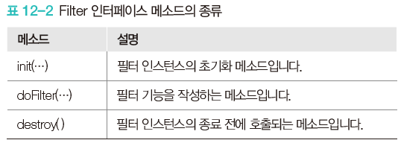
2. Filter 인터페이스의 구현 클래스
Filter 인터페이스
필터 기능을 구현하는 데 핵심적인 역할을 함
클라이언트와 서버의 리소스 사이에 위치한 필터의 기능을 제공하기 위해 자바 클래스로 구현해야 함

Slide 6
2. Filter 인터페이스의 구현 클래스
init() 메소드
JSP 컨테이너가 필터를 초기화할 때 호출되는 메소드
init( ) 메소드는 JSP 컨테이너 내에서 초기화 작업을 수행할 필터 인스턴스를 생성한 후 한 번만 호출
init( ) 메소드는 JSP 컨테이너에 의해 호출되어 필터의 서비스가 시작되고 있음을 나타냄

Slide 7
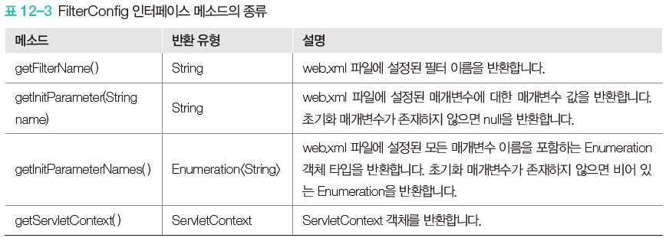
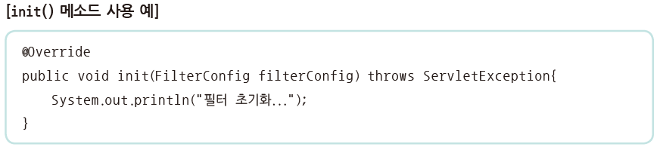
2. Filter 인터페이스의 구현 클래스

Slide 8
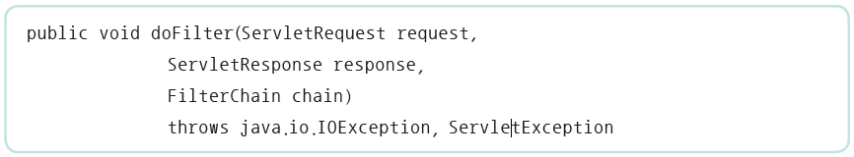
2. Filter 인터페이스의 구현 클래스
doFilter() 메소드
JSP 컨테이너가 필터를 리소스에 적용할 때마다 호출되는 메소드
init( ) 메소드 후에 호출되며, 필터가 어떤 기능을 수행할 필요가 있을 때마다 호출
첫 번째 매개변수 ServletRequest 객체는 체인을 따라 전달하는 요청이고,
두 번째 매개변수 ServletResponse 객체는 체인을 따라 전달할 응답
세 번째 매개변수 FilterChain 객체는 체인에서 다음 필터를 호출하는 데 사용
만약 호출 필터가 체인의 마지막 필터이면 체인의 끝에서 리소스를 호출

Slide 9
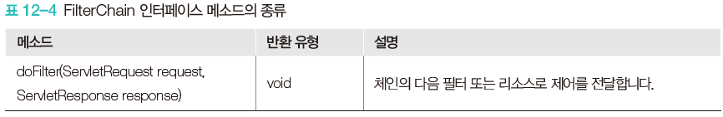
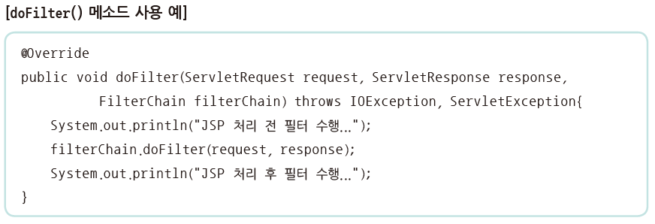
2. Filter 인터페이스의 구현 클래스

Slide 10
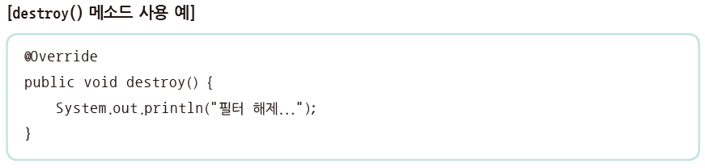
2. Filter 인터페이스의 구현 클래스
destroy() 메소드
필터 인스턴스를 종료하기 전에 호출하는 메소드
JSP 컨테이너가 필터 인스턴스를 삭제하기 전에 청소 작업을 수행하는 데 사용되며, 이는 필터로 열린 리소스를 모두 닫을 수 있는 방법
destroy( ) 메소드는 필터의 수명 동안 한 번만 호출

Slide 11
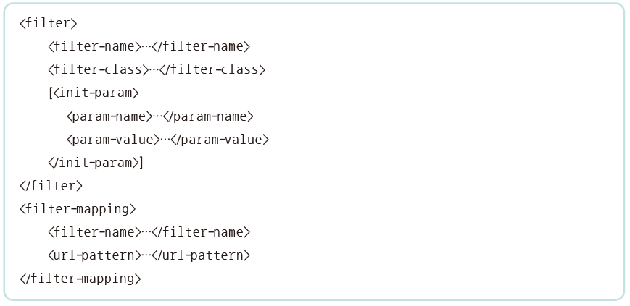
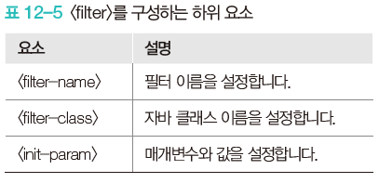
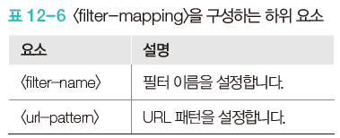
3. web.xml 파일의 필터 구성
web.xml 파일에 필터를 설정
필터를 사용하려면 어떤 필터가 어떤 리소스에 대해 적용되는지 JSP 컨테이너에 알려주어야 함
<filter>와 <filter-mapping> 요소를 사용
web.xml 파일에 여러 개의 필터가 설정되어 있으면 선언된 순서대로 실행

Slide 12
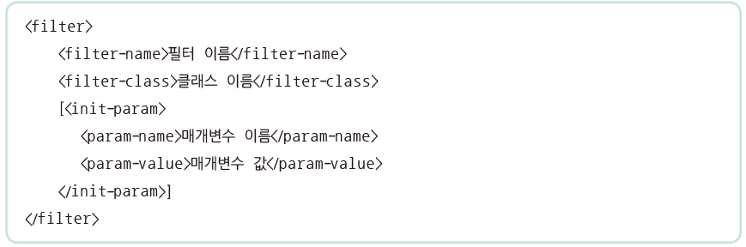
3. web.xml 파일의 필터 구성
<filter> 요소
<filter> 요소는 웹 애플리케이션에서 자바 필터와 매개변수를 설정하는 데 사용

Slide 13
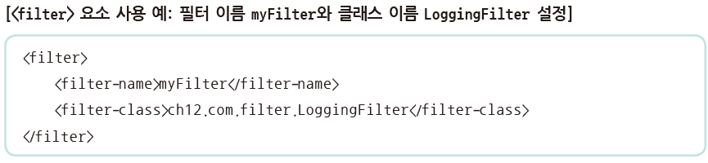
3. web.xml 파일의 필터 구성
<init-param> 요소
설정된 매개변수와 값을 자바 또는 JSP 코드에서 접근

Slide 14
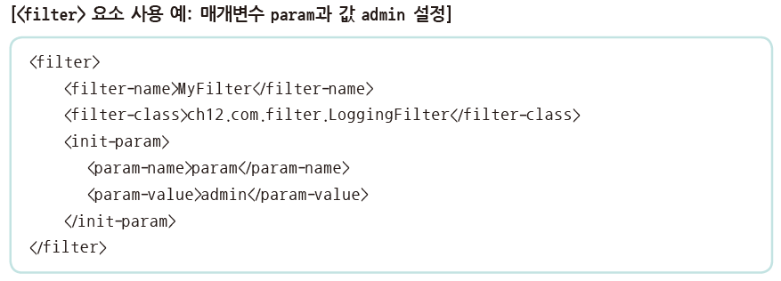
3. web.xml 파일의 필터 구성
위의 예에서 <init-param> 요소에 설정된 매개변수와 값을 자바 클래스에서 접근하려면 다음과 같이 작성

Slide 15
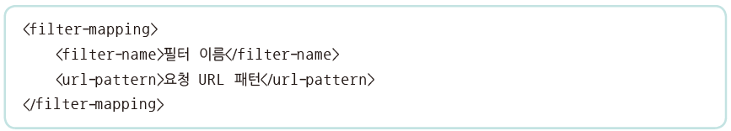
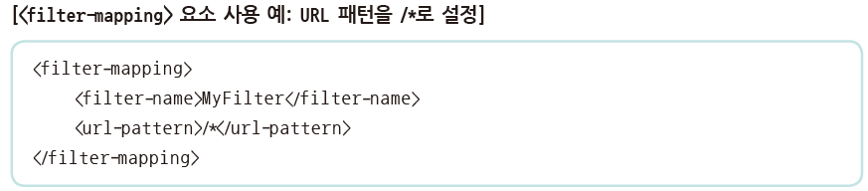
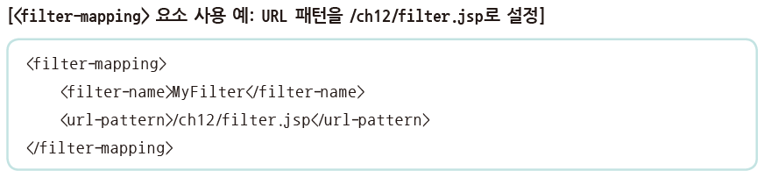
3. web.xml 파일의 필터 구성
<filter-mapping> 요소
특정 리소스에 대해 어떤 필터를 사용할지 설정하는 데 사용

Slide 16
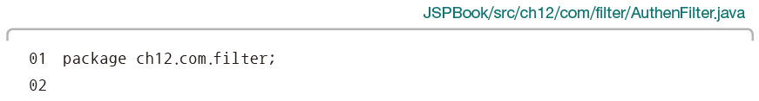
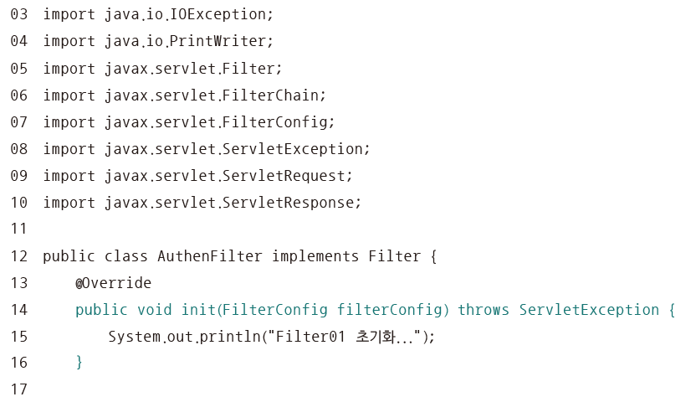
3. web.xml 파일의 필터 구성

Slide 17
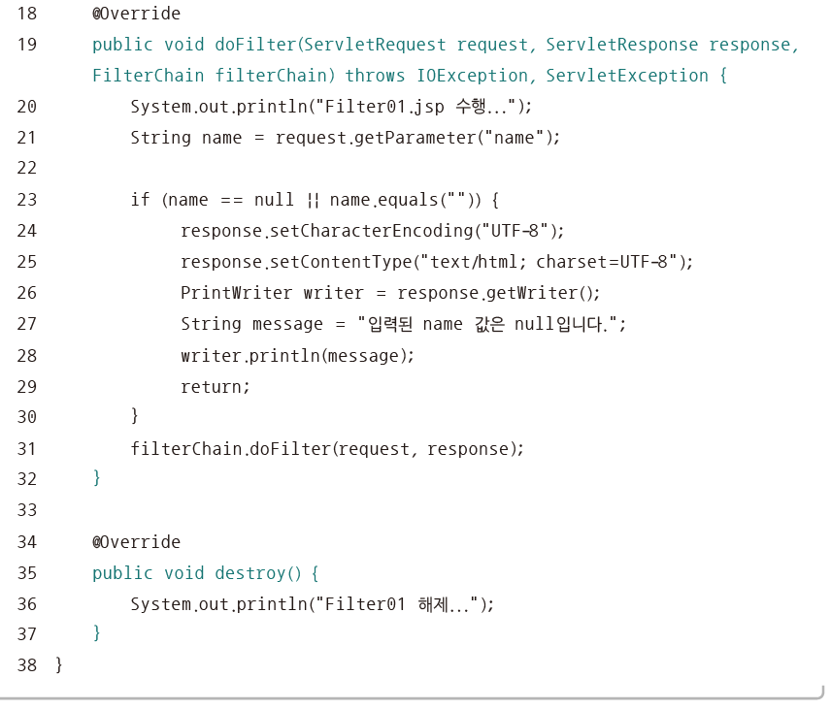
3. web.xml 파일의 필터 구성

Slide 18
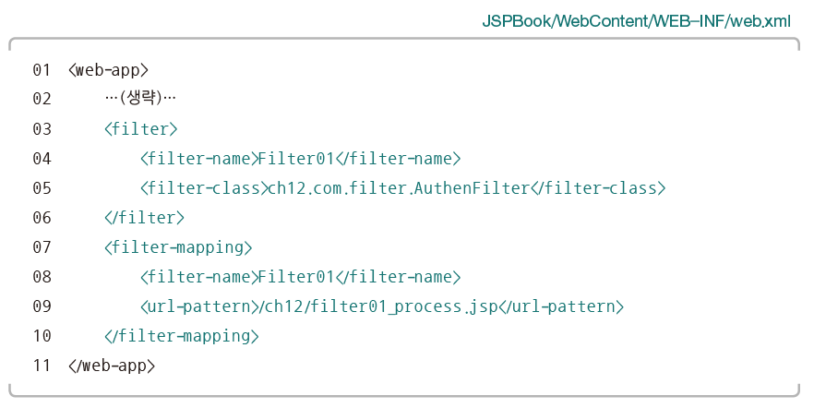
3. web.xml 파일의 필터 구성

Slide 19
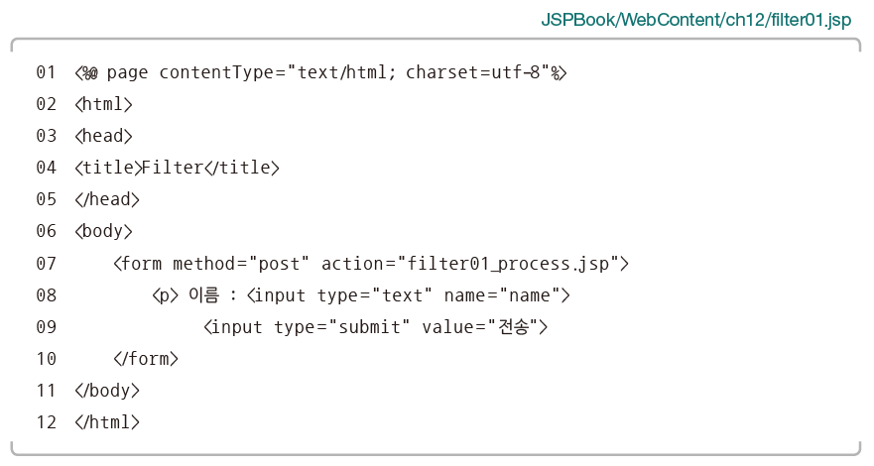
3. web.xml 파일의 필터 구성

Slide 20
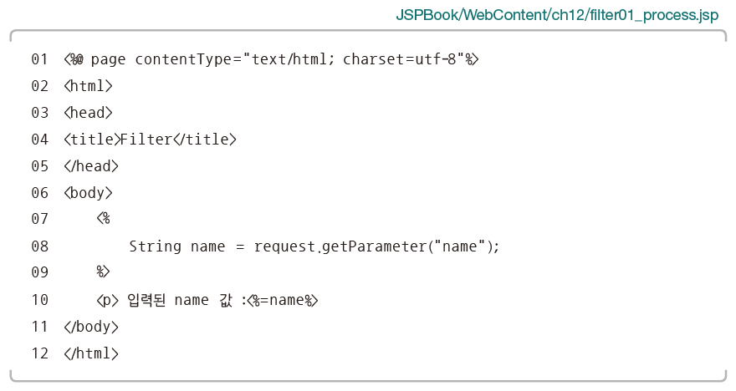
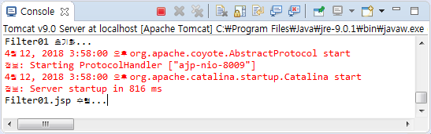
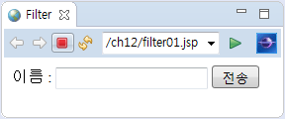
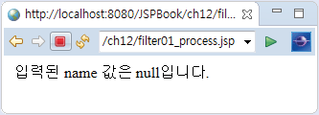
3. web.xml 파일의 필터 구성

Slide 21
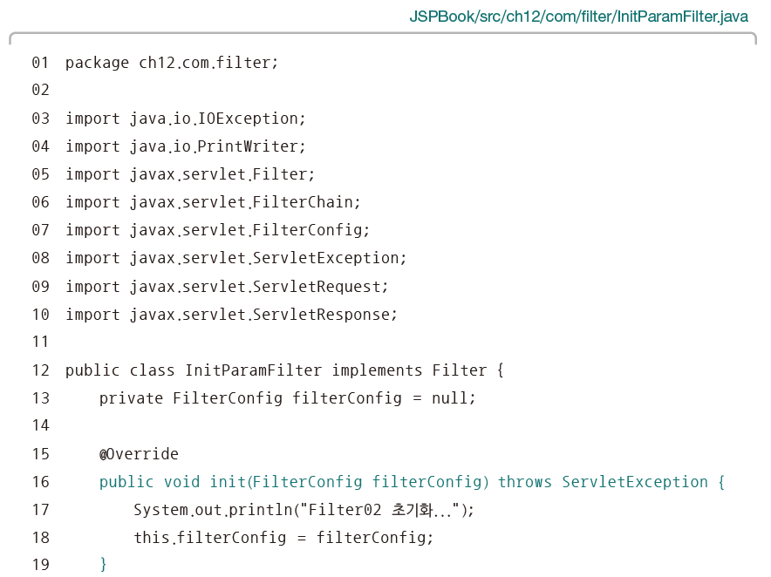
3. web.xml 파일의 필터 구성

Slide 22
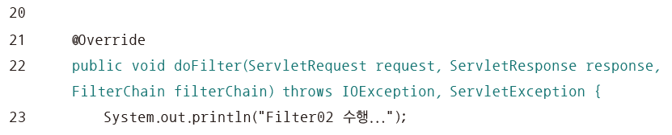
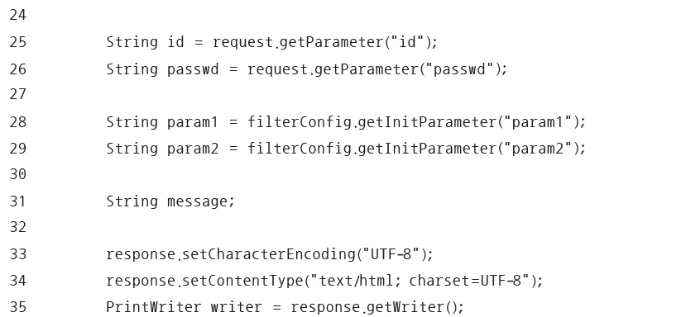
3. web.xml 파일의 필터 구성

Slide 23
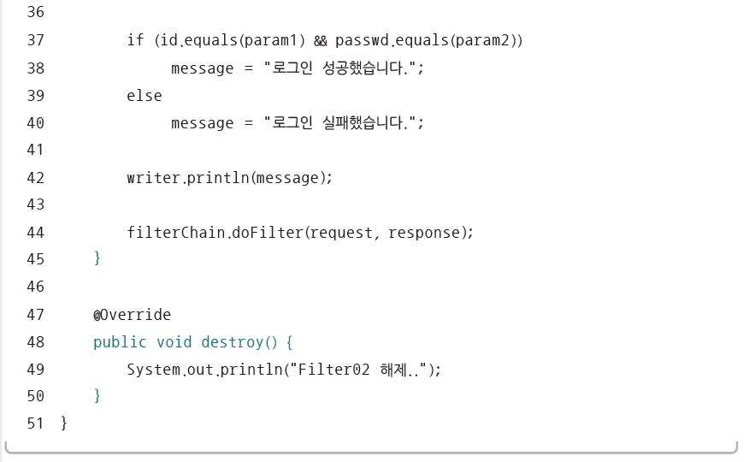
3. web.xml 파일의 필터 구성

Slide 24
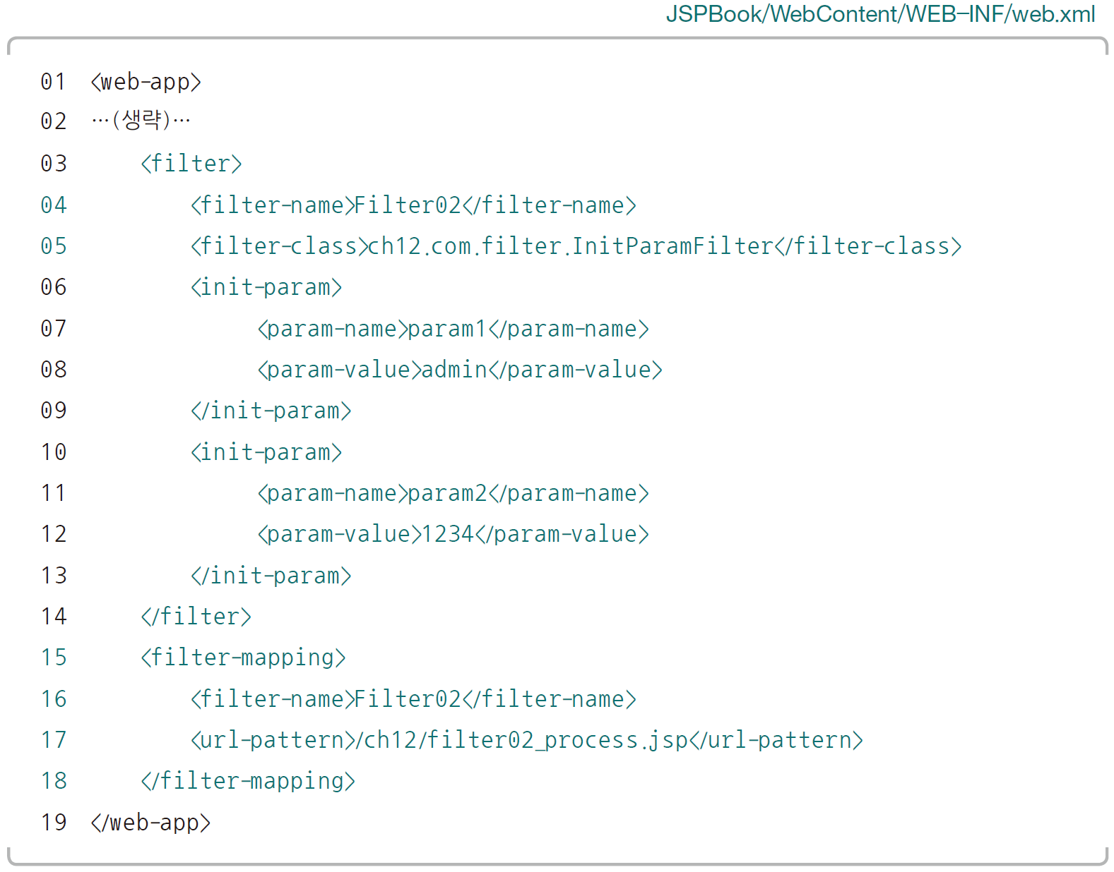
3. web.xml 파일의 필터 구성

Slide 25
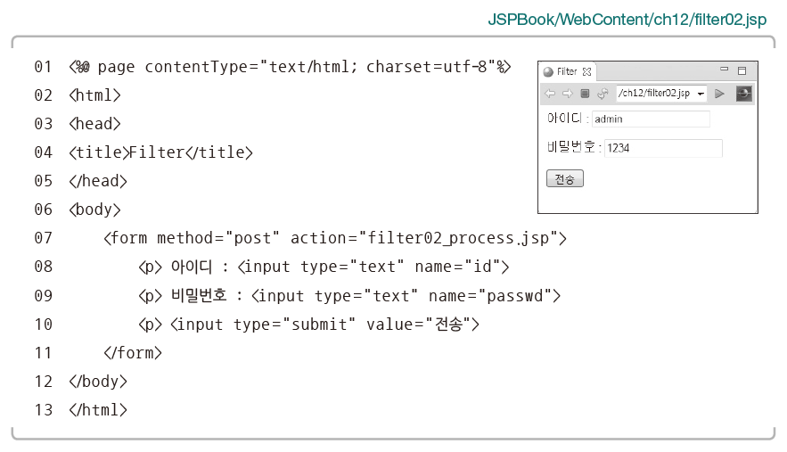
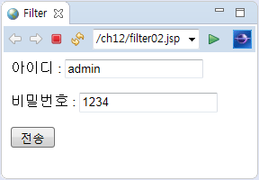
3. web.xml 파일의 필터 구성

Slide 26
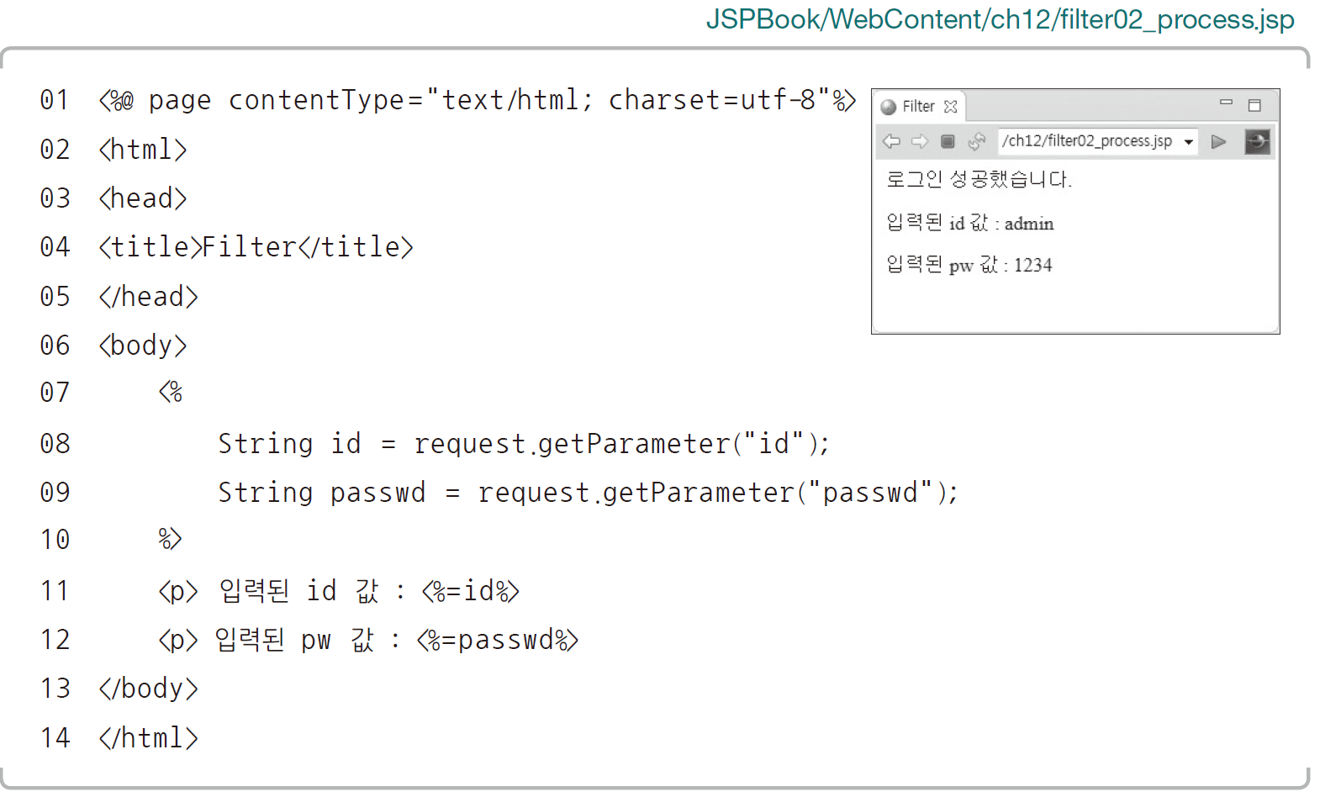
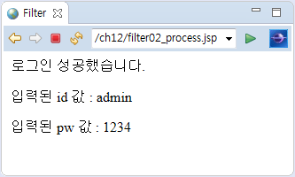
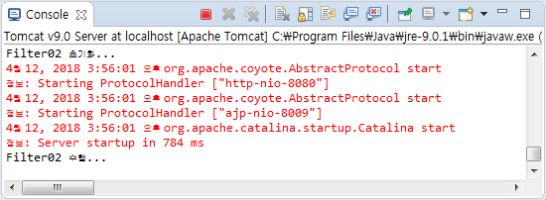
3. web.xml 파일의 필터 구성

Slide 27
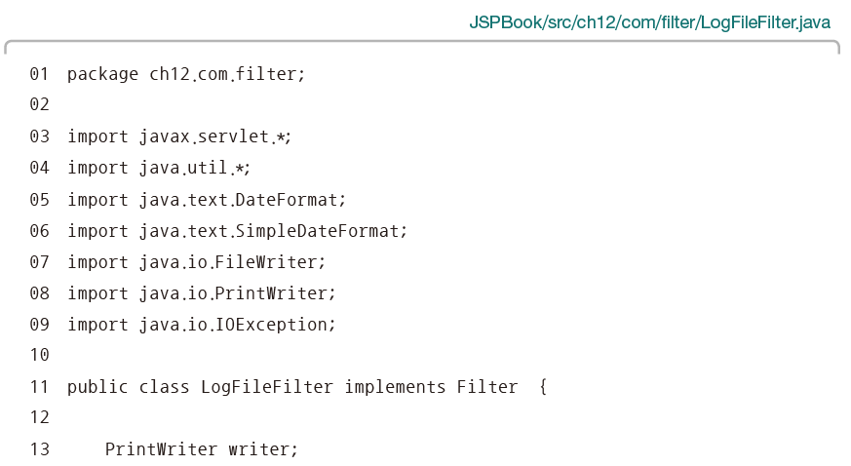
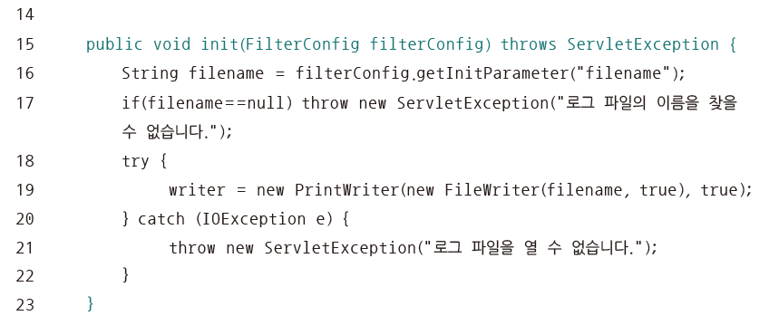
3. web.xml 파일의 필터 구성

Slide 28
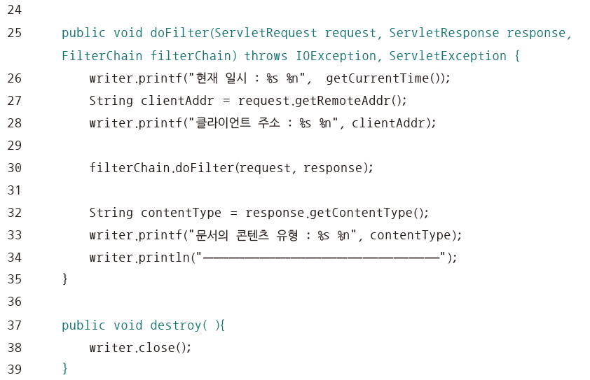
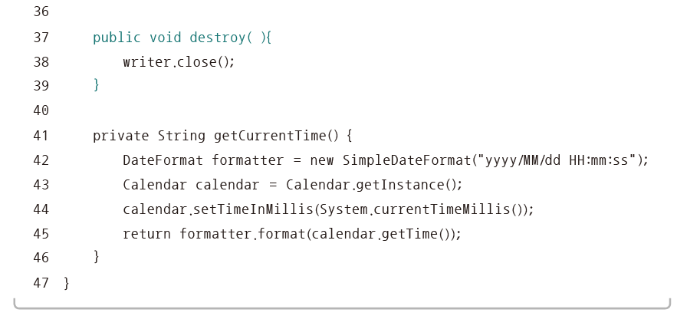
3. web.xml 파일의 필터 구성

Slide 29
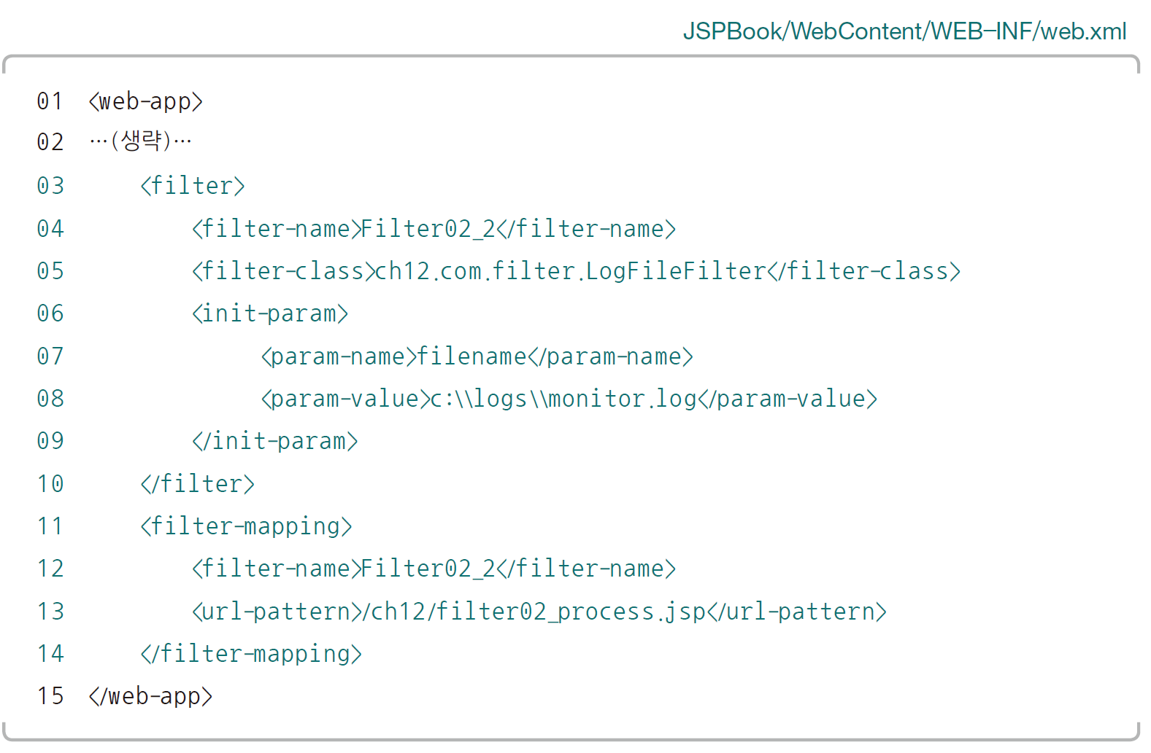
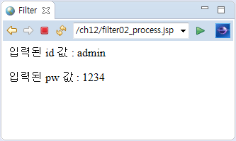
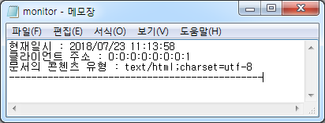
3. web.xml 파일의 필터 구성

Slide 30
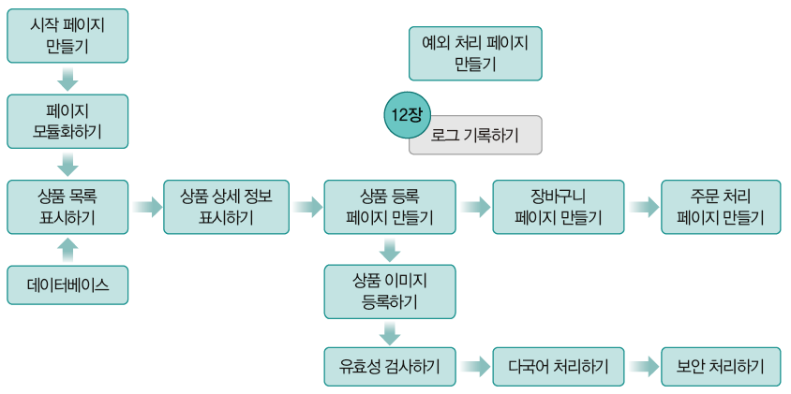
4.[웹 쇼핑몰] 로그 기록하기

Slide 31
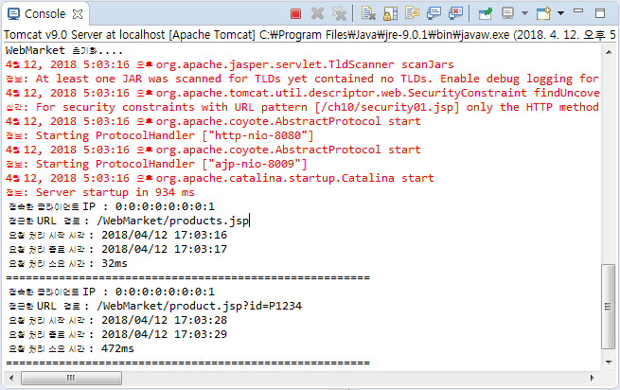
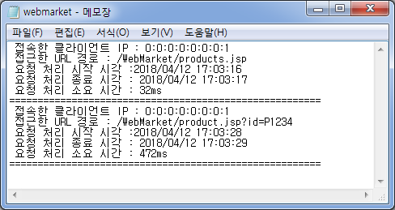
4.[웹 쇼핑몰] 로그 기록하기

Slide 32
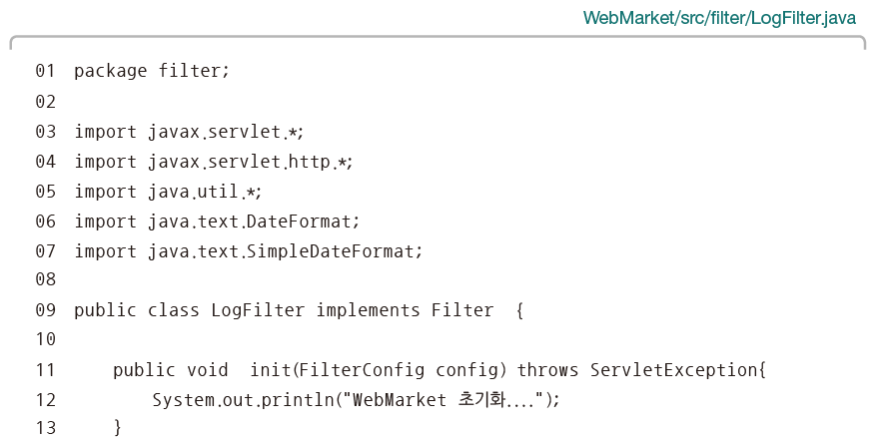

4.[웹 쇼핑몰] 로그 기록하기

Slide 33
필터 인터페이스
public interface Filter {
public default void init(FilterConfig filterConfig) throws ServletException {}
public void doFilter(ServletRequest request, ServletResponse response,
FilterChain chain) throws IOException, ServletException;
public default void destroy() {}
}
Java
필터 인터페이스를 구현한 뒤 등록하면 서블릿 컨테이너가 필터를 등록 후 싱글톤 객체고 생성 및 관리한다.
init, destroy 메서드는 default 메서드 이기에 따로 구현하지 않아도 된다.
init(): 필터 초기화 메서드로 서블릿 컨테이너가 생성될 때 호출된다.
doFilter(): 고객의 요청이 올 때마다 해당 메서드가 호출된다.
destroy(): 필터 종료 메서드, 서블릿 컨테이너가 종료될 때 호출된다

Slide 34


4.[웹 쇼핑몰] 로그 기록하기

Slide 35

4.[웹 쇼핑몰] 로그 기록하기

Slide 36

4.[웹 쇼핑몰] 로그 기록하기
로그 기록 파일의 저장 폴더 만들기: C 드라이브에 log 폴더를 생성
Filter 인터페이스의 구현 클래스 작성하기

Slide 37


4.[웹 쇼핑몰] 로그 기록하기

Slide 38

4.[웹 쇼핑몰] 로그 기록하기

Slide 39


4.[웹 쇼핑몰] 로그 기록하기

